Slide 1
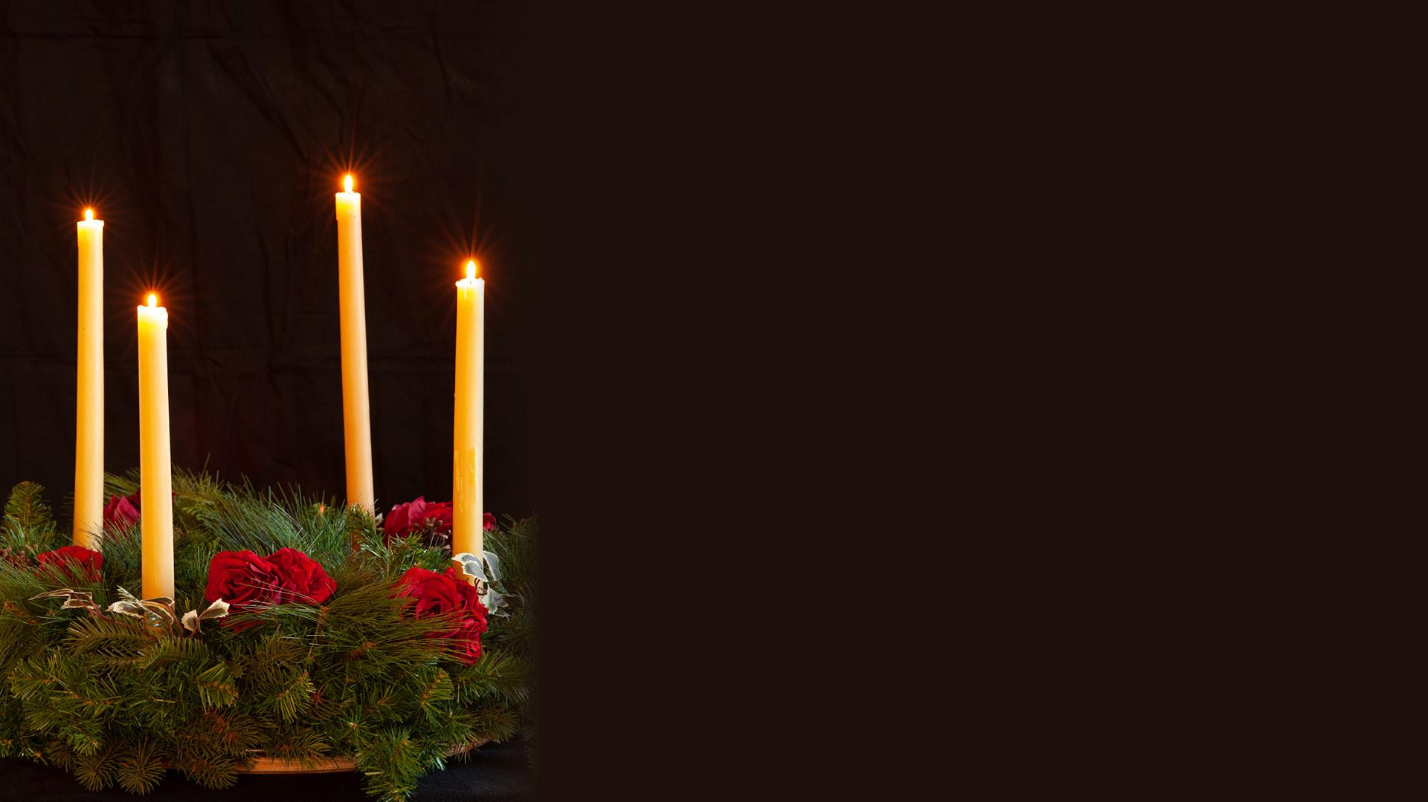
Cuarto Domingo de Adviento
AMOR a través del Cuidado del Cuerpo

Slide 2

En este cuarto domingo de Adviento, mientras esperamos la llegada del Niño Jesús, encendemos la vela del amor.
Nos regocijamos porque en Jesucristo, Dios está con nosotros, Emanuel.
(Cuatro velas encendidas)

Slide 3
José no sabía cómo actuar con amor hacia María cuando la encontró embarazada. El ángel le dijo que el niño era santo, un regalo de amor para la humanidad, para el Dios Creador.

Slide 4
Jesucristo es amor puro, un regalo sagrado.

Slide 5
José y María se convirtieron en una familia, nombrando a su hijo Emanuel, Dios con nosotros: Jesús, el que salva.
En el nombre de Jesús, conocemos el amor en todas sus formas.

Slide 6
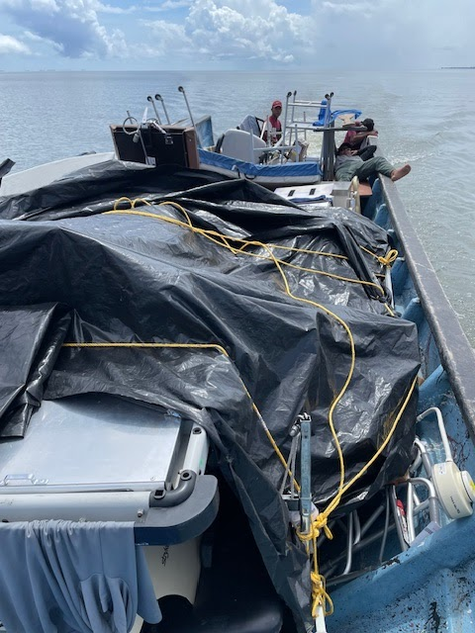
Este verano, un contenedor lleno de más de $250,000 en suministros médicos necesarios llegó por camión, barco y lancha a la Clínica Morava de Ahuas, en una región remota de Honduras. Se salvarán vidas. Se cuidarán y sanarán cuerpos.
Damos gracias a Dios por quienes expresan amor al cuidar el cuerpo.

Slide 7
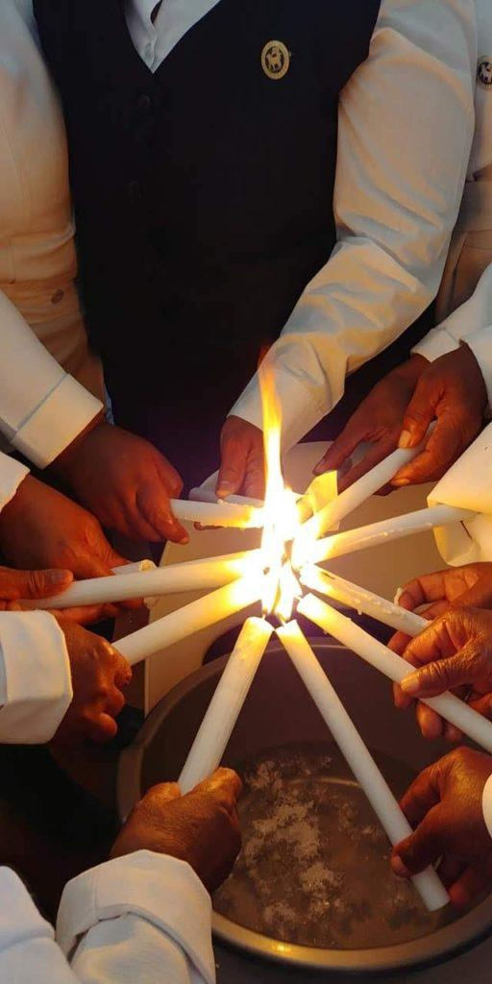
La Iglesia Morava Covenant en York, Pensilvania, se ha unido a un ministerio local de alimentación y, juntos, brindan una comida caliente una vez al mes a quienes lo necesitan. Se alimentan y se cuidan los cuerpos con amor.
Damos gracias a Dios por quienes expresan amor al cuidar
el cuerpo.

Slide 8
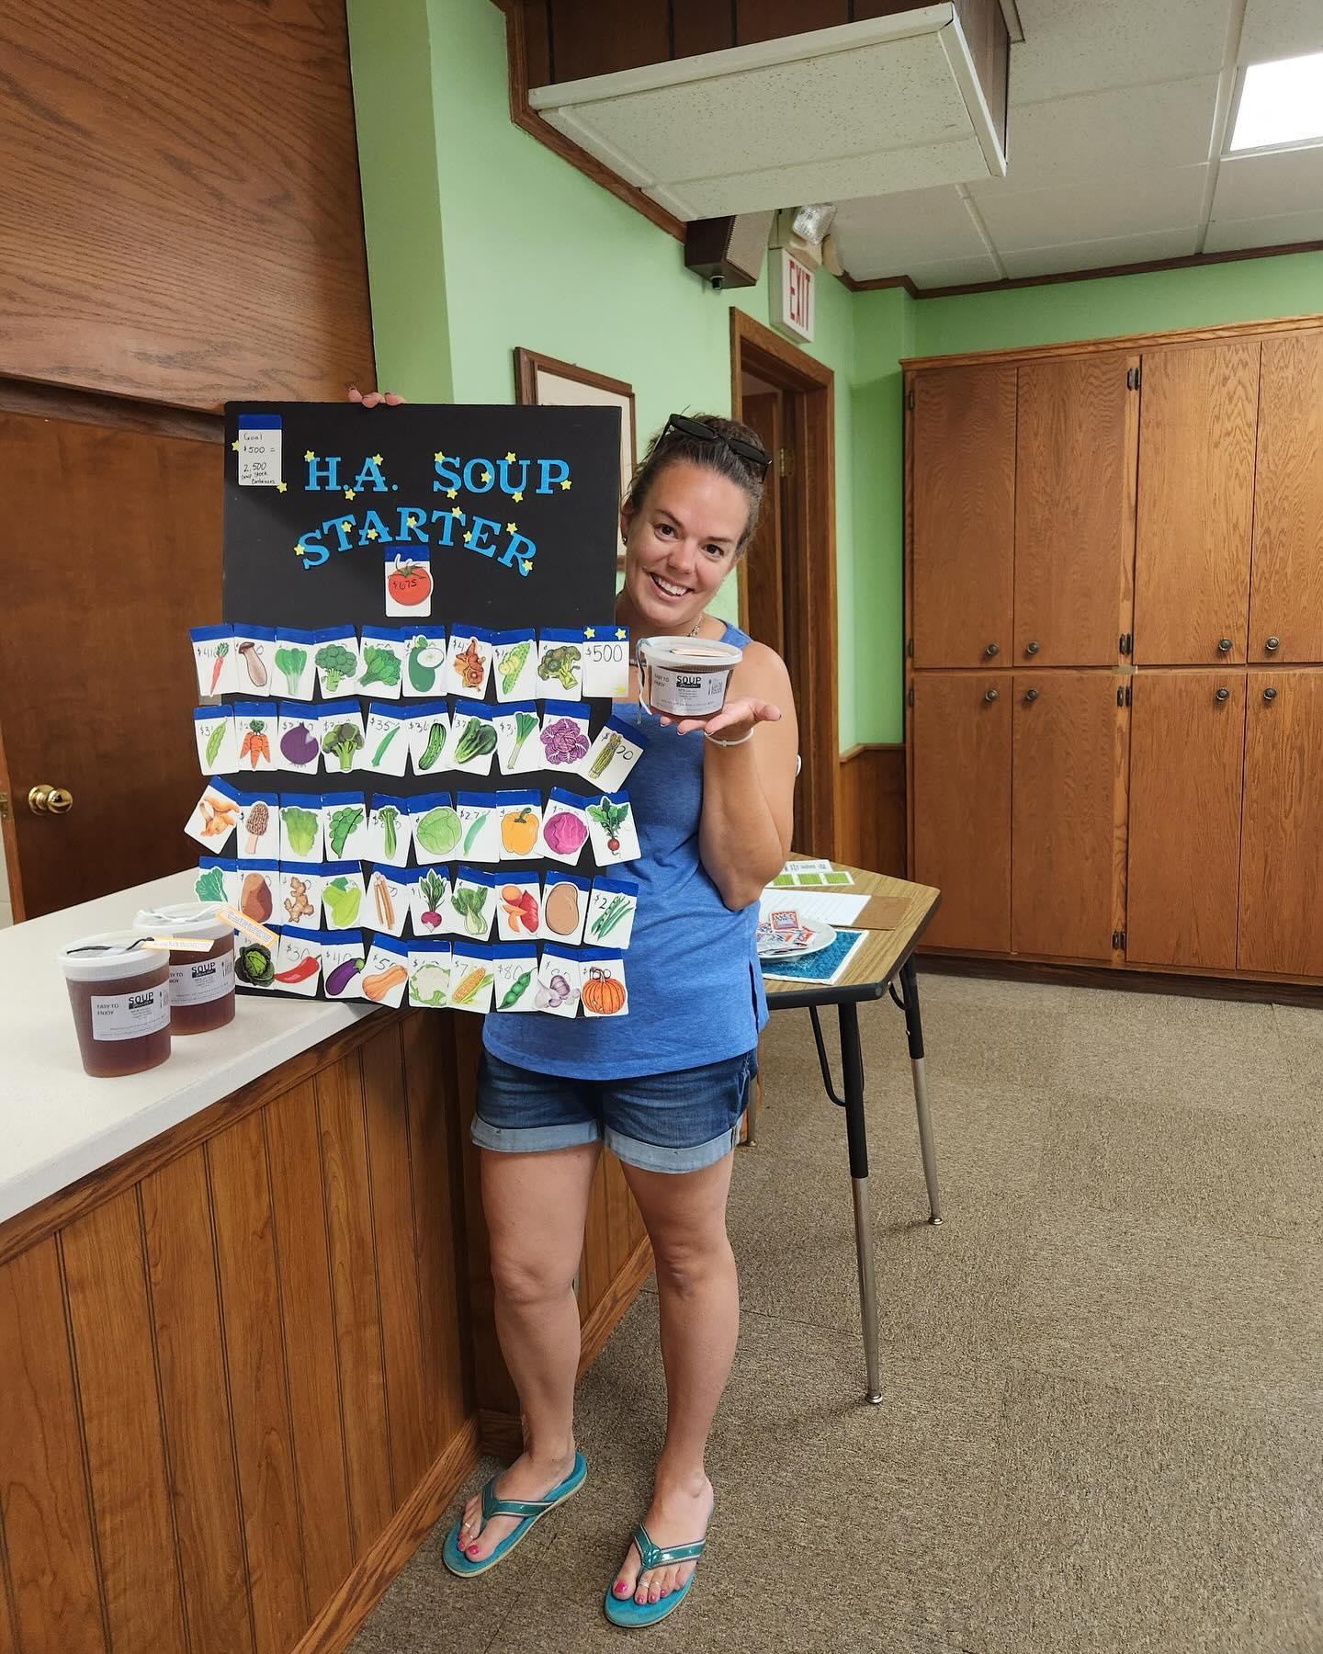
Los miembros de la Iglesia Morava Lake Auburn en Victoria, Minnesota, trabajan con una organización local sin fines de lucro para preparar y entregar 5000 comidas saludables y listas para disfrutar cada viernes, cubriendo así la escasez de comidas del fin de semana para familias e individuos de bajos recursos.
Damos gracias a Dios por quienes expresan amor al cuidar el cuerpo.

Slide 9
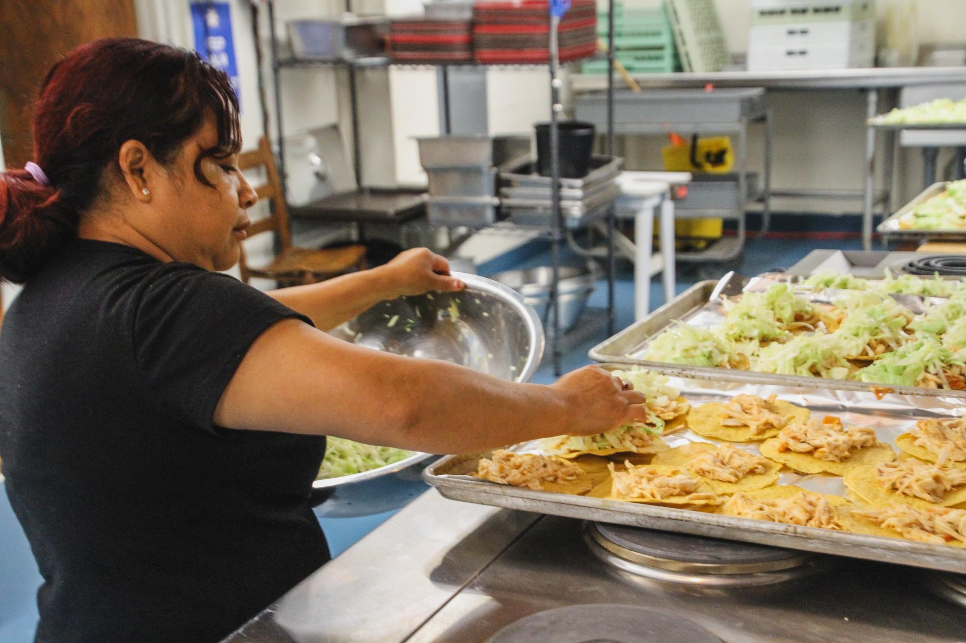
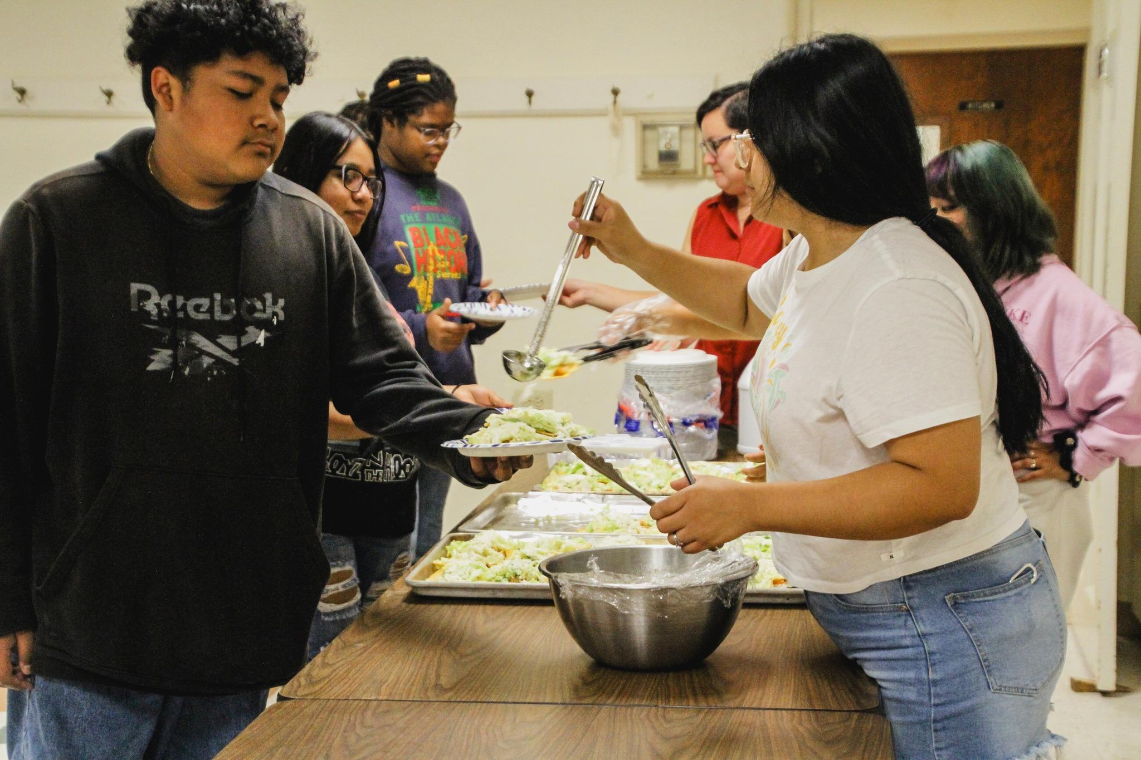
En Winston-Salem, Carolina del Norte, Anthony’s Plot opera su Escuela de Verano de la Libertad, que ofrece comidas y refrigerios nutritivos a sus alumnos. Han contratado a un padre de familia para preparar comidas caseras que reflejen la cultura de los estudiantes.
Damos gracias a Dios por quienes expresan amor al cuidar el cuerpo.

Slide 10
En este tiempo, nuestra congregación celebra la luz del Amor en nuestra comunidad y a través de nuestro ministerio compartido:
(diga en voz alta las áreas de ministerio que nutren a los cuerpos necesitados)

Slide 11
Y todos los hijos de Dios dicen:
Damos gracias a Dios por quienes expresan amor al cuidar el cuerpo.

Slide 12
Canta de Esperanza
Dios de la esperanza, danos gozo y paz!
Al mundo en crisis brinda tu amor.
Dios de la justicia, mándanos tu luz y esperanza en la oscuridad.
Oremos por la luz, cante por la luz, fieles a Ti, Señor.
(Adaptado del n.° 708 del Libro Moravo de Adoración, texto de Alvin Schutmatt, © 1984. Usado con permiso de la Junta Interprovincial de Comunicación).

Slide 13
Oramos hoy por todos los hijos de Dios:
Para que cada uno conozca la esperanza, la paz, la alegría y el amor que provienen de Dios a través del Advenimiento del Niño Jesús. Amén.

